Slide 1
СУДЬБА И РОДИНА ЕДИНЫ!
Всекубанский классный час на тему:
Подготовила:
учитель кубановедения
БОУ СОШ №35
МО Динской район
Блоха А.В..

Slide 2
СУДЬБА – это ….
стечение обстоятельств, на которые человек не способен влиять.

Slide 3
Судьба каждого человека связана с судьбою общества и планеты. В ней не бывает случайностей. С самого детства человека готовят для малых или больших дел в зависимости от его способностей и наклонностей.

Slide 4
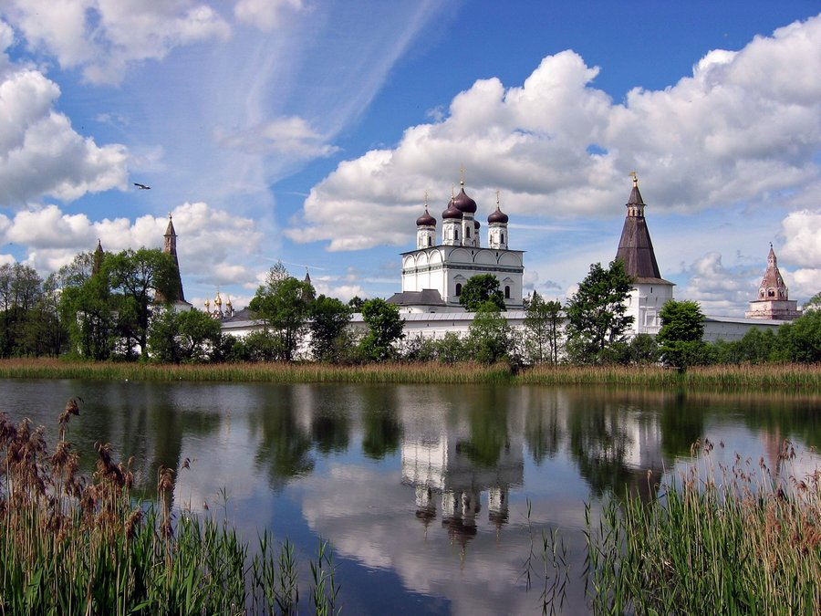
РОДИНА – это …
Отечество; страна, в которой человек родился и гражданином которой он состоит.
Я узнал, что у меня Есть огромная семья - И тропинка, и лесок, В поле каждый колосок! Речка, небо голубое - Это всё мое, родное! Это Родина моя! Всех люблю на свете я!

Slide 5
СУДЬБА И РОДИНА ЕДИНЫ?

Slide 6
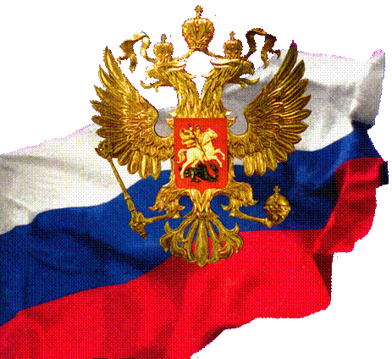
2012 г. год российской истории
Президент РФ Дмитрий Медведев подписал указ о проведении в 2012 году в России Года российской истории, "в целях привлечения внимания общества к российской истории и роли России в мировом историческом процессе".

Slide 7
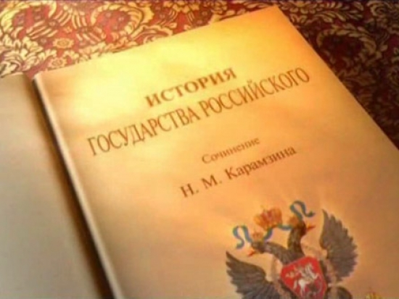
на 2012 год выпадает немало исторических дат, достойных этого внимания:
1150 лет государству Российскому:
1185 лет со дня рождения святого равноапостольного Кирилла, отца славянской письменности
200-летия победы в Отечественной войне 1812 года, Бородинское сражение;
220 лет со дня высадки казаков-черноморцев на Тамань.
75 лет Краснодарскому краю.

Slide 8
Россия начиналась не с меча, Она с косы и плуга начиналась. Не потому, что кровь не горяча, А потому, что русского плеча Ни разу в жизни злоба не касалась... И в схватке с самой лютою войною Она и ад сумела превозмочь. Тому порукой - города-герои В огнях салюта в праздничную ночь!
Встает заря, светла и горяча. И будет так вовеки нерушимо. Россия начиналась не с меча, И потому она непобедима!

Slide 9
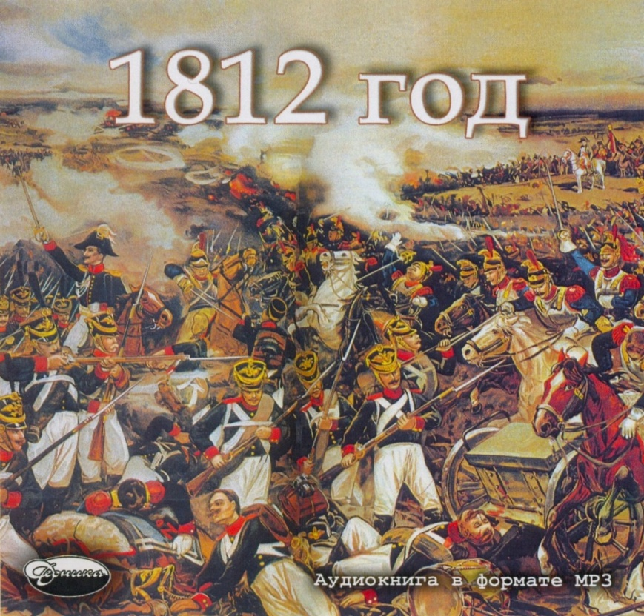
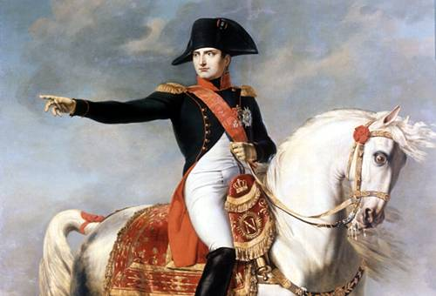
Отечественная война
освободительная война России против наполеоновской агрессии.
Я буду властелином мира, остается одна Россия, но я раздавлю ее.

